Slide 1
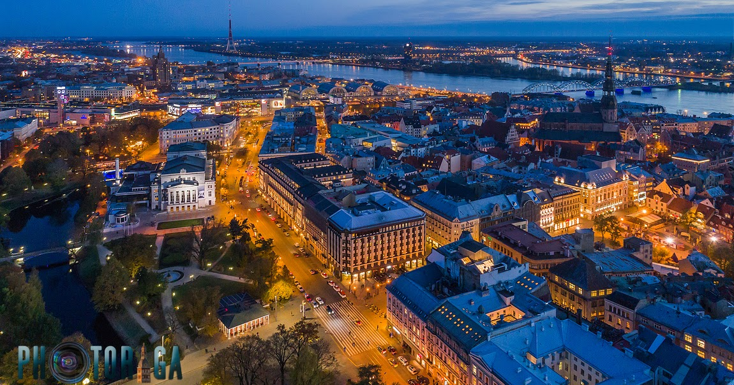
Voici les 5 meilleurs endroits à visiter à Riga, en Lettonie
Arsène Volodov

Slide 2

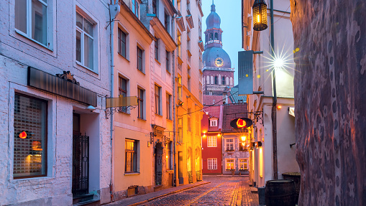
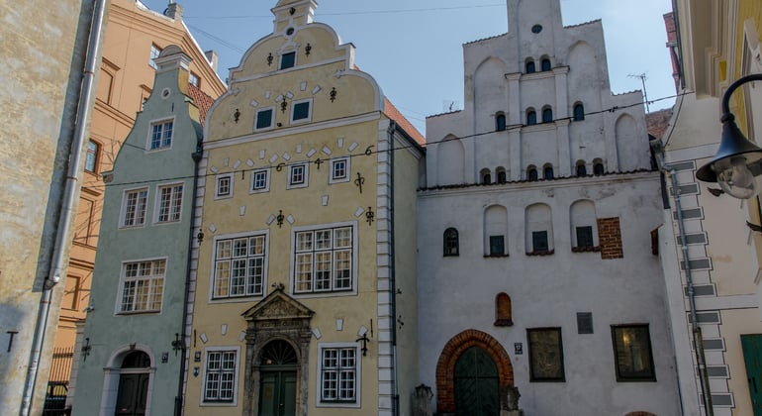
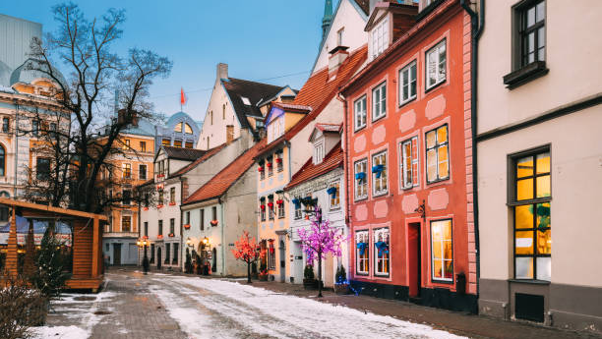
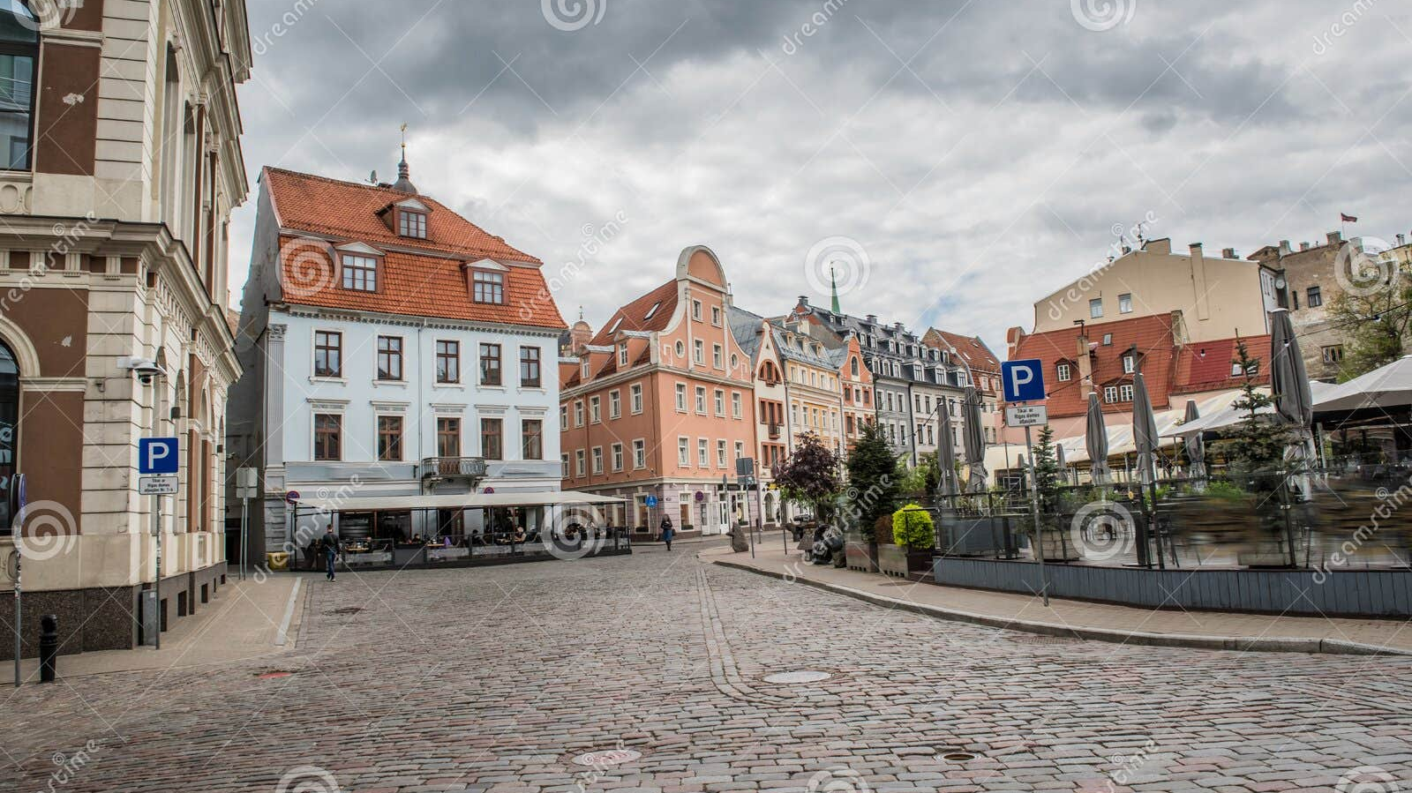
Vieille ville de Riga
La vieille ville de Riga est un site du patrimoine mondial de l'UNESCO et l'une des plus grandes et mieux conservées d'Europe. Les rues pavées étroites de la vieille ville sont bordées de bâtiments historiques, dont de nombreux édifices religieux, des maisons de guilde et des hôtels particuliers.

Slide 3
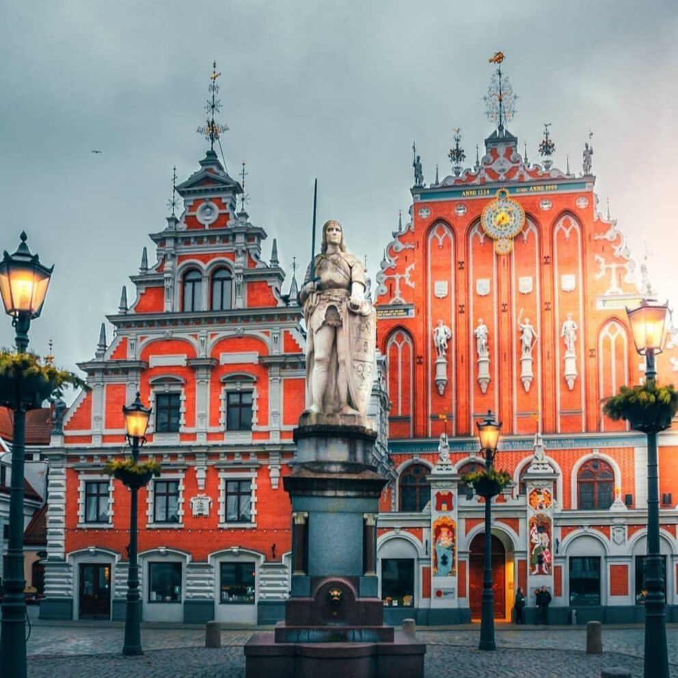
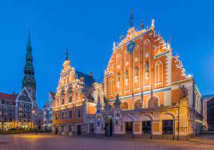
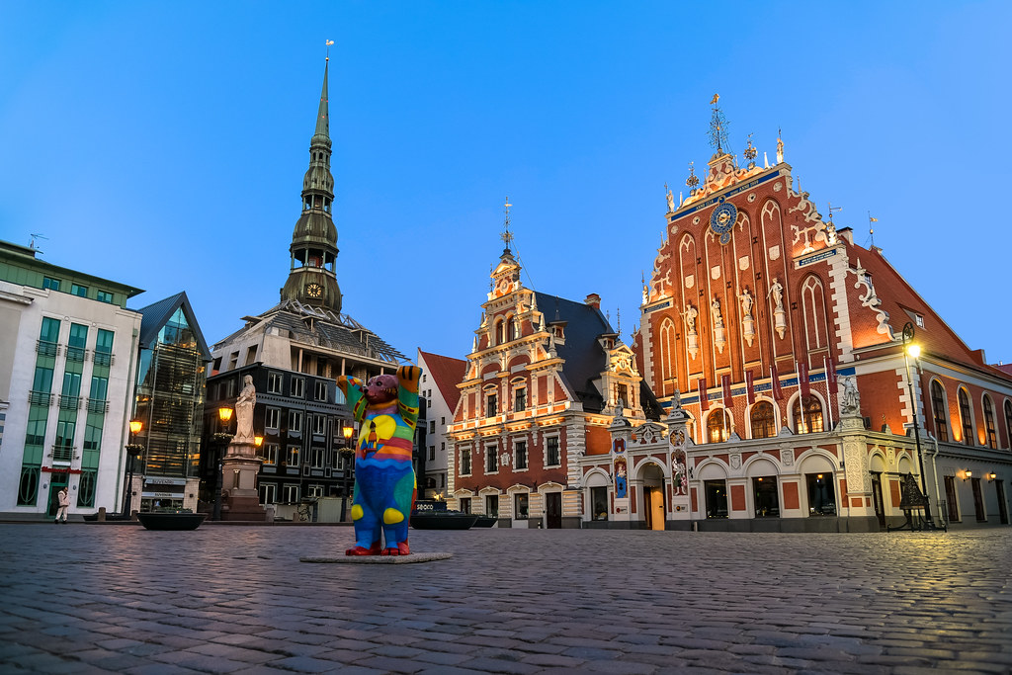
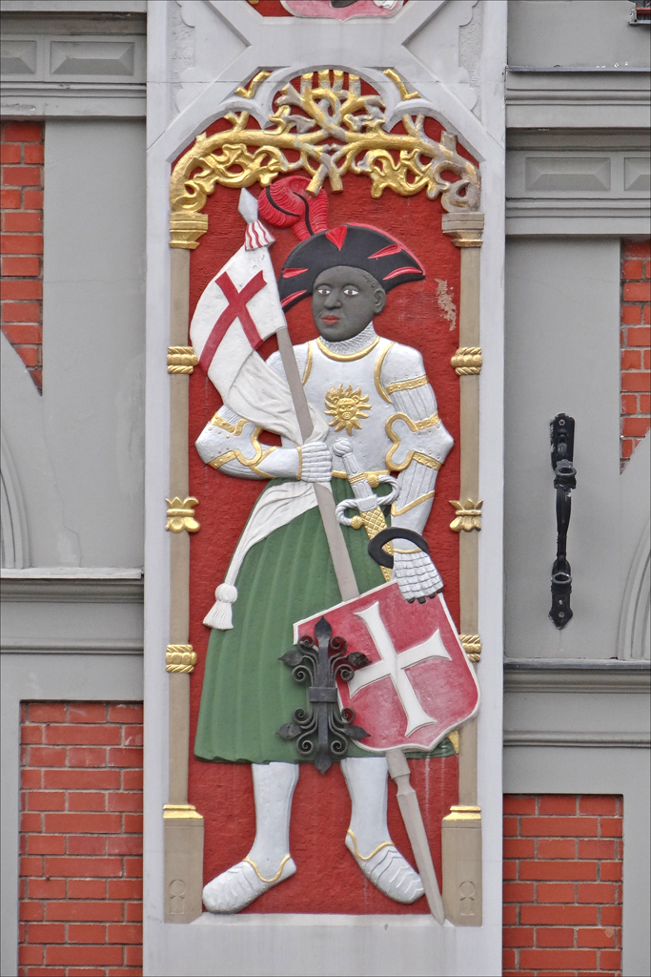
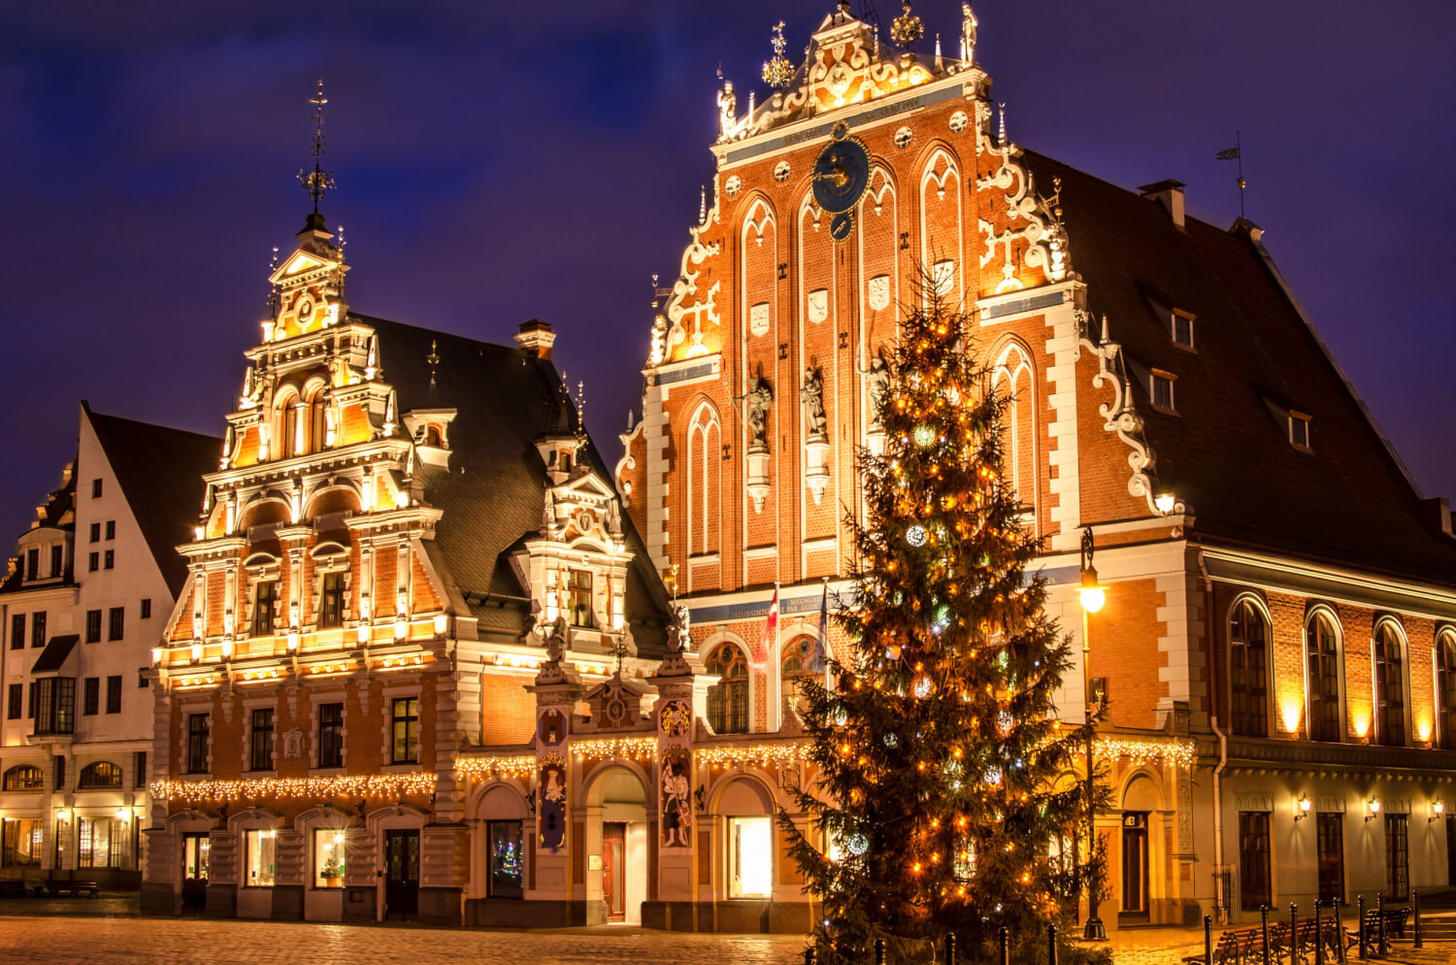
La Maison des Têtes Noires
La Maison des Têtes Noires est un magnifique bâtiment gothique construit au XIVe siècle. Il est orné de sculptures colorées représentant des têtes de chevaliers et de guerriers.

Slide 4
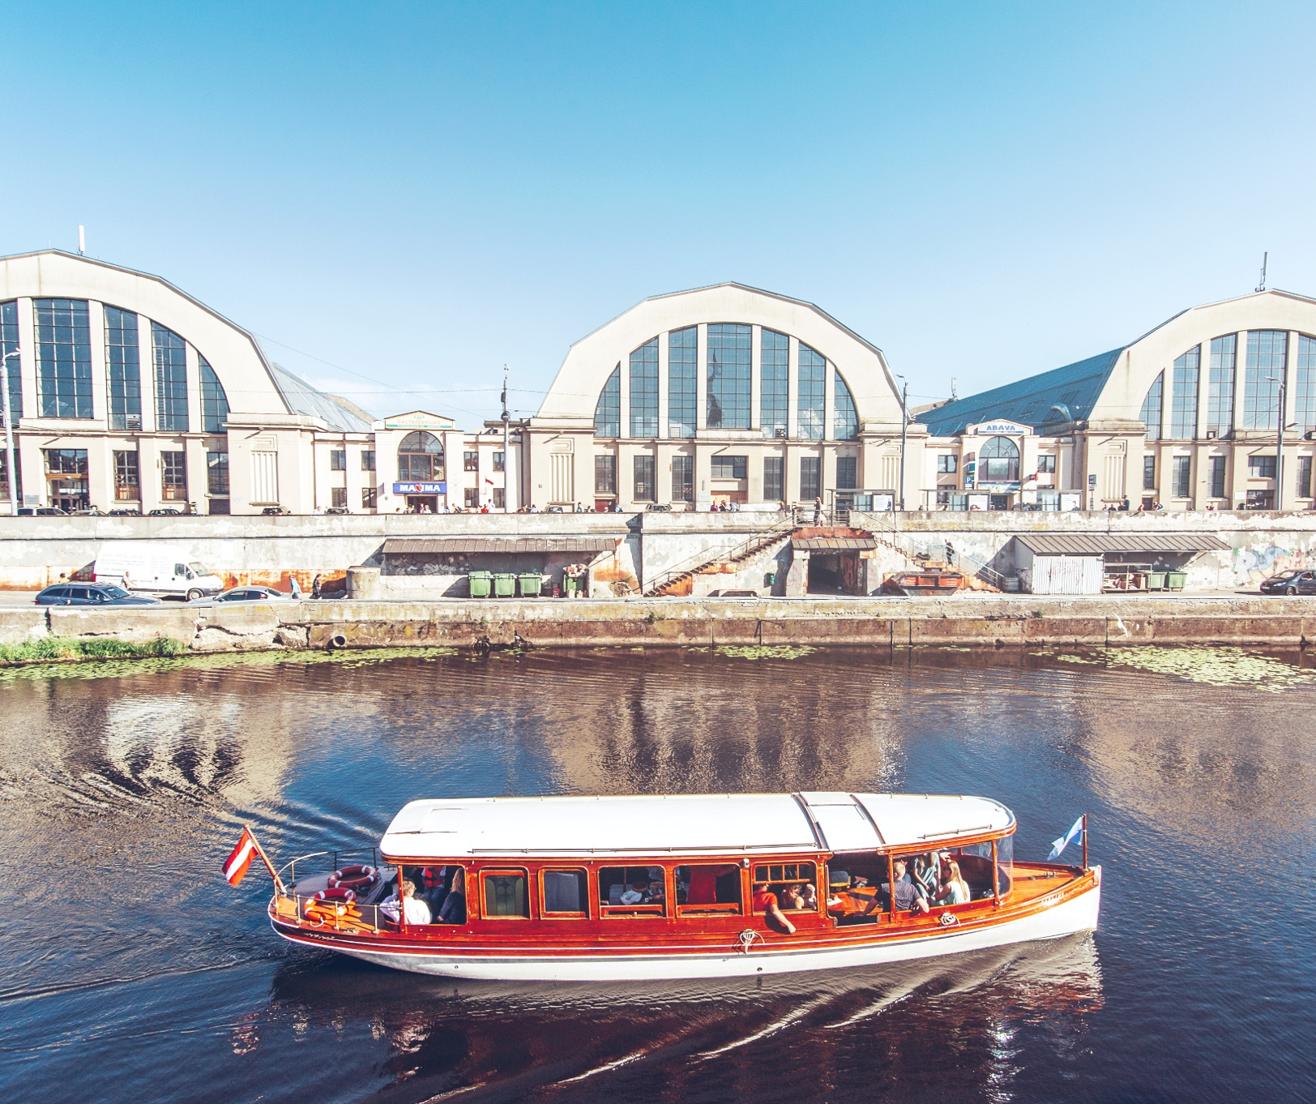
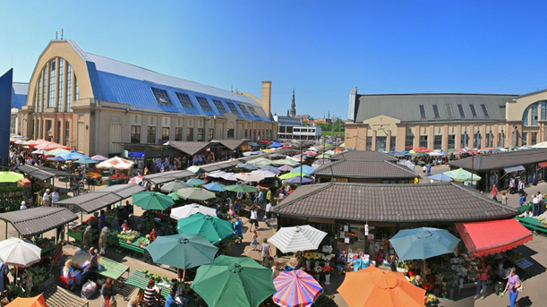
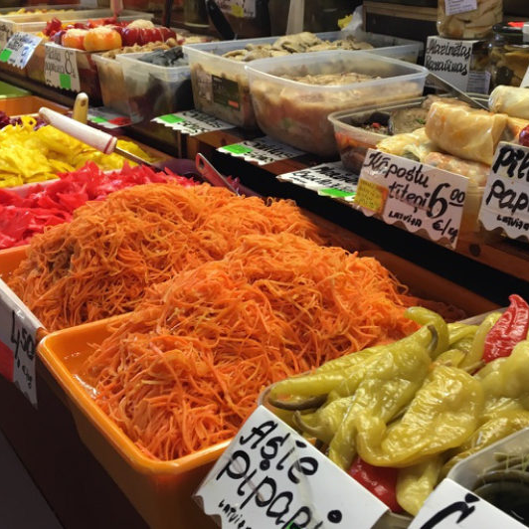
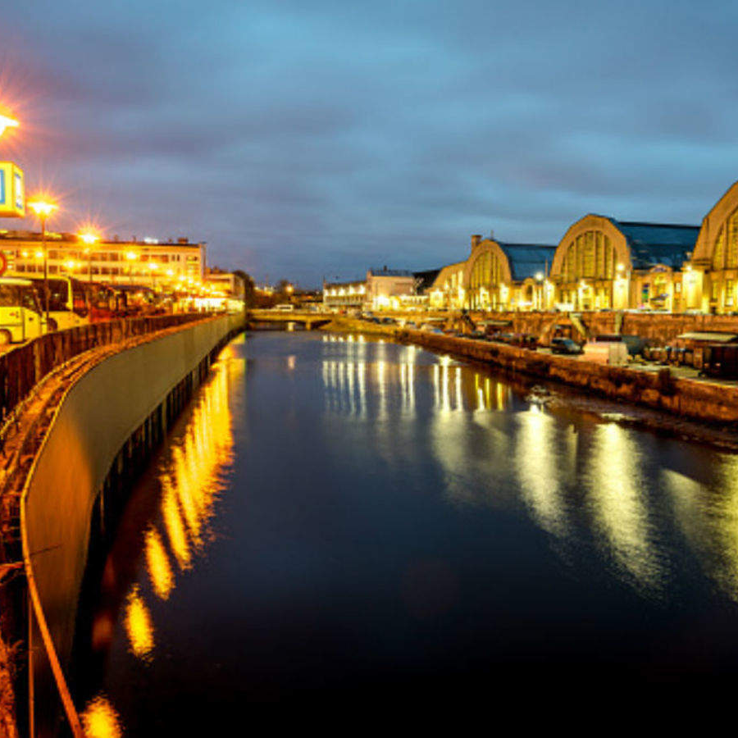
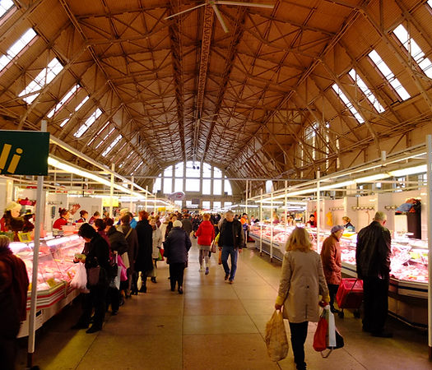
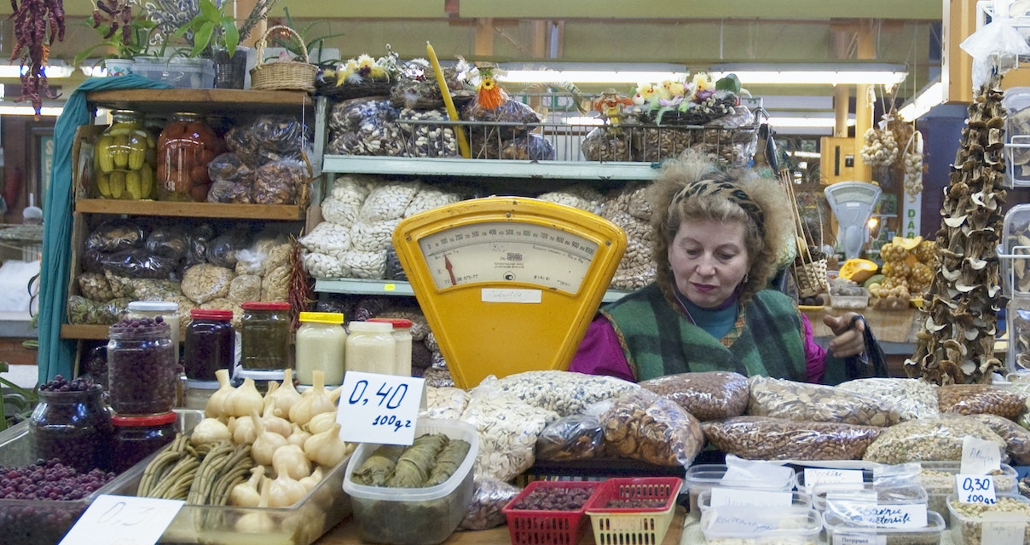
La place du marché de Riga
La place du marché de Riga est la plus grande place de marché en Europe du Nord. Elle est bordée de stands vendant des produits frais, des fleurs, des souvenirs et des produits artisanaux.

Slide 5
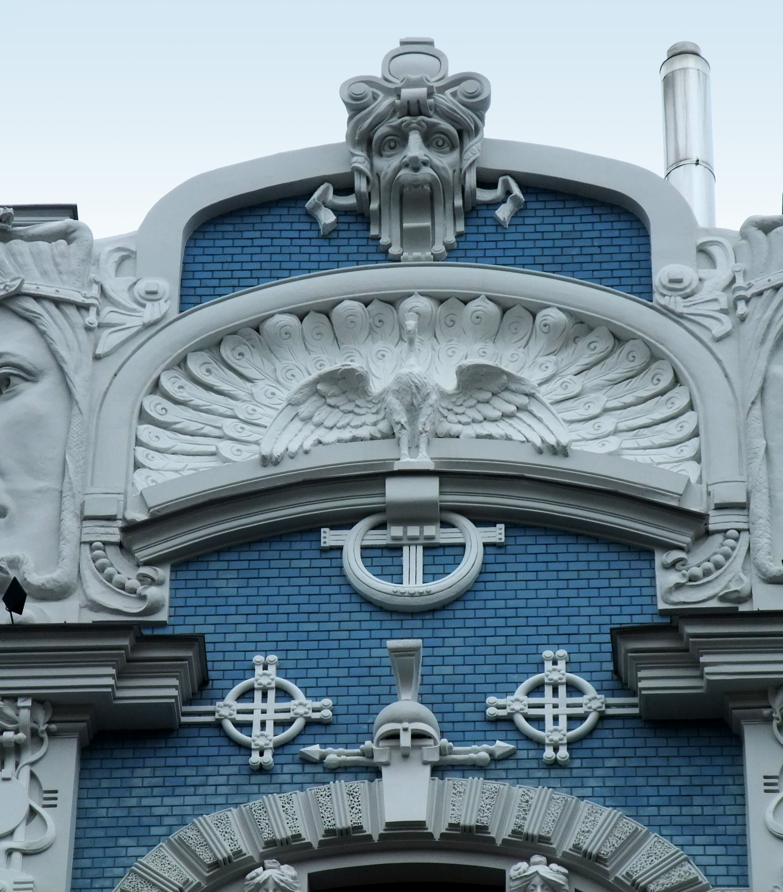
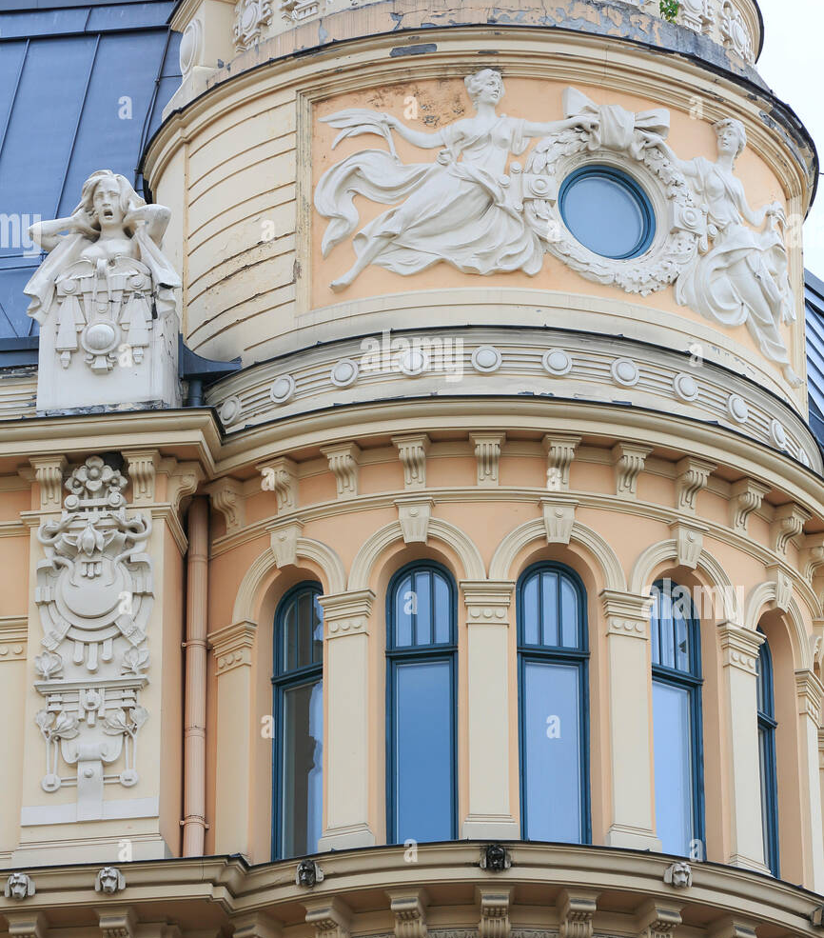
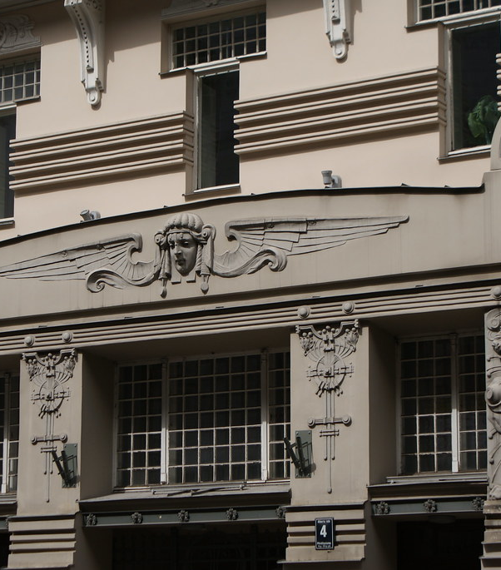
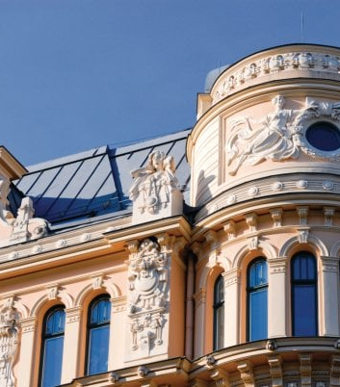
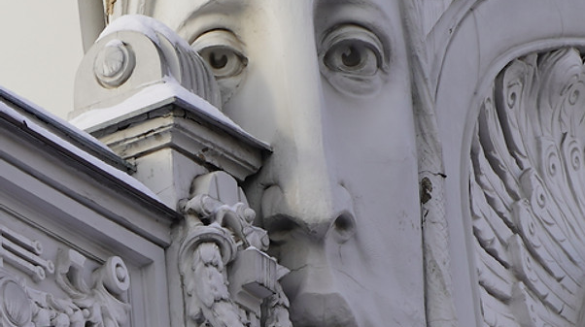
Le quartier Art Nouveau de Riga
Le quartier Art Nouveau de Riga est un autre site du patrimoine mondial de l'UNESCO et abrite plus de 800 bâtiments Art Nouveau. Le quartier est connu pour ses façades colorées et ses motifs complexes.

Slide 6
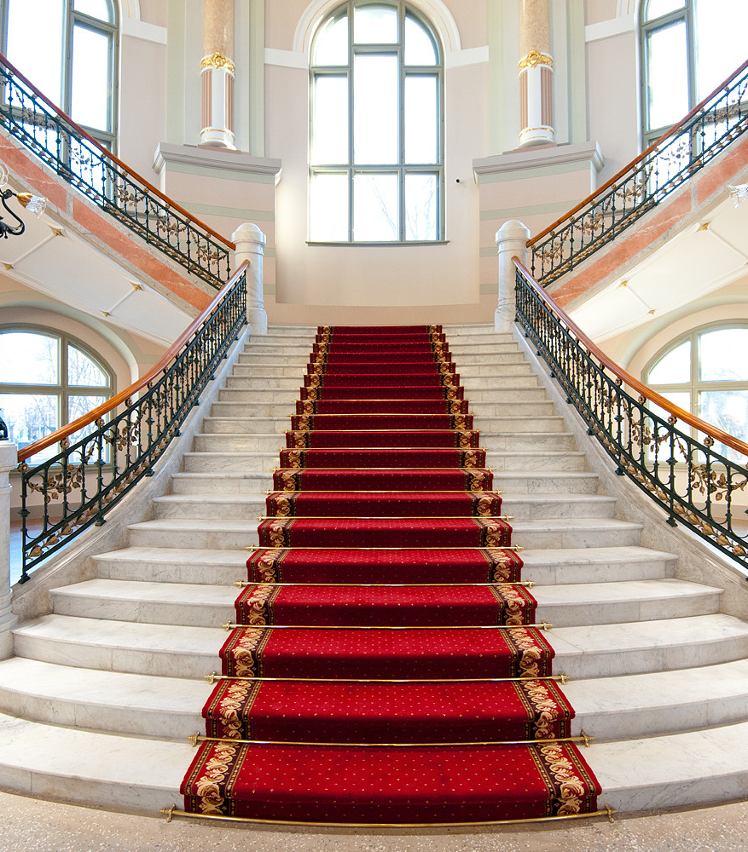
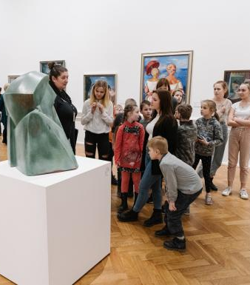
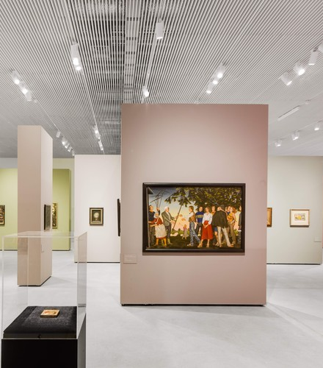
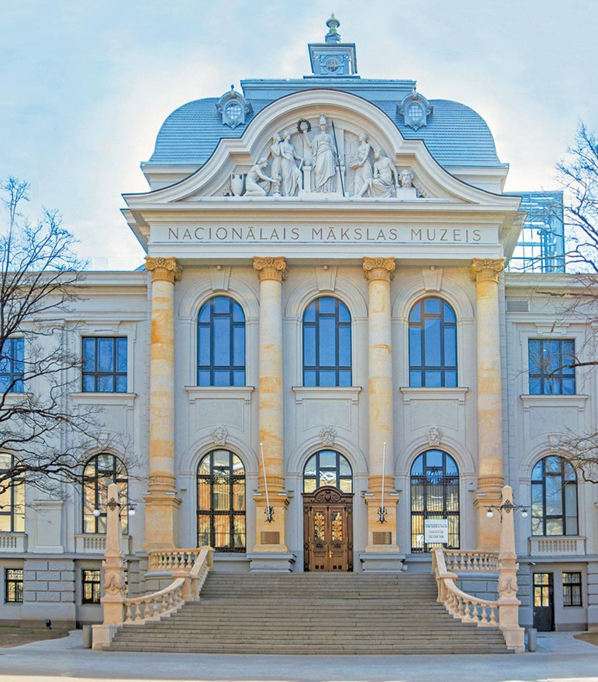
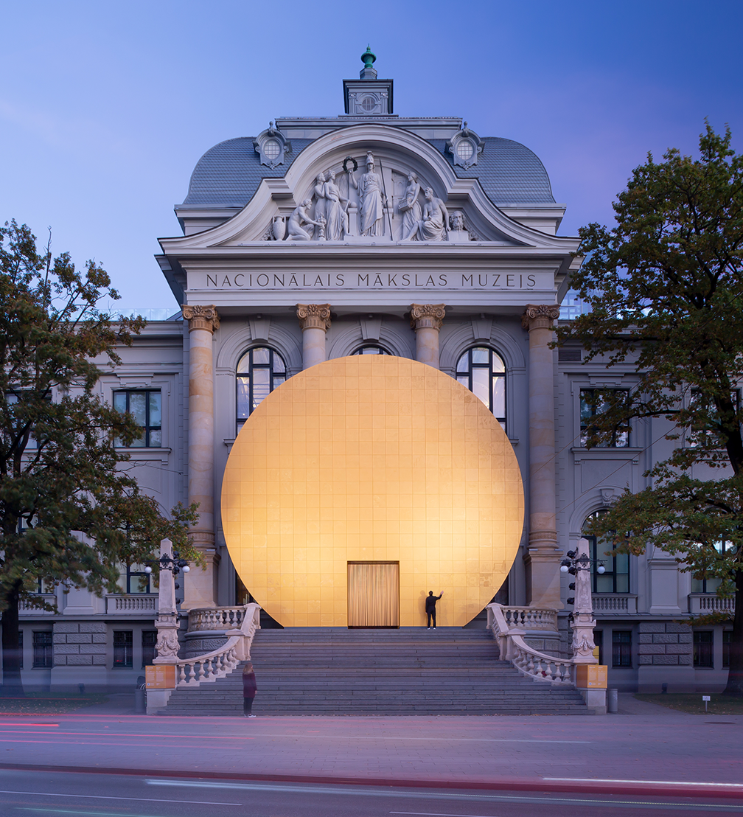
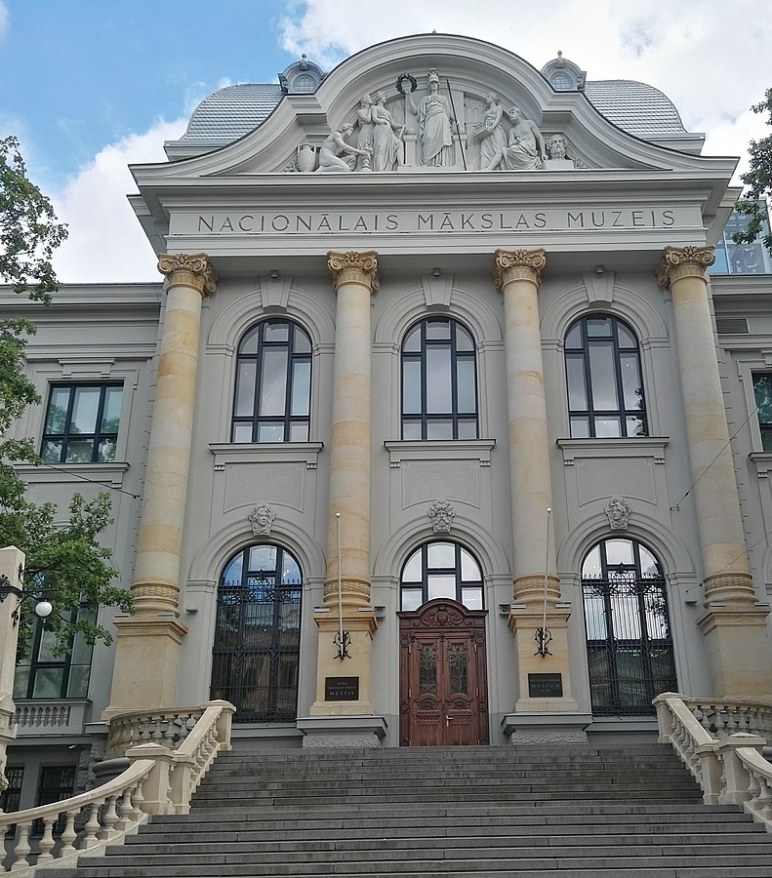
Musée national d'art de Lettonie
Musée national d'art de Lettonie
Le plus grand musée d'art en Lettonie
Des œuvres d'art de différentes époques, y compris des peintures, des sculptures et des objets d'art décoratif
Situé dans un bâtiment historique du centre de Riga

Slide 7
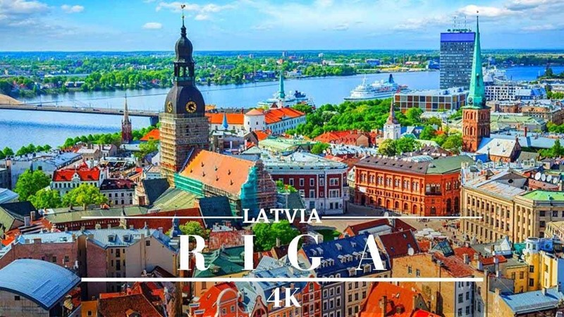
Merci pour votre attention

